Slide 1
Herzlich willkommen zur Informationsveranstaltung
Lohn und Gehalt
Fachkraft für Lohn und Gehalt (IHK)
Lohn- und Gehaltsabrechnung mit DATEV (IHK)
Notes:
Persönliche Vorstellung nicht vergessen!

Slide 2
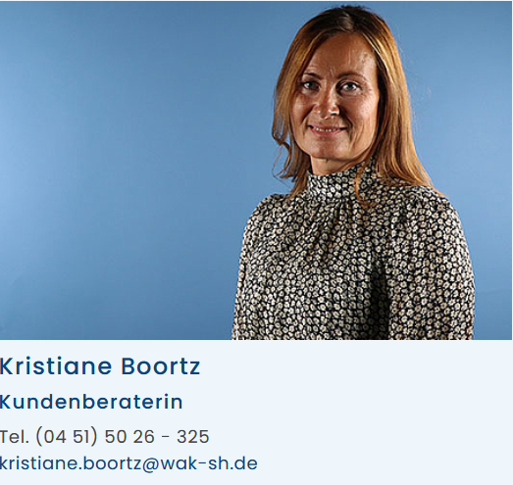
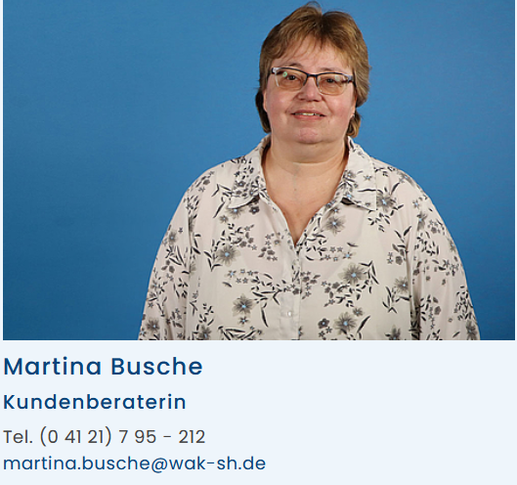
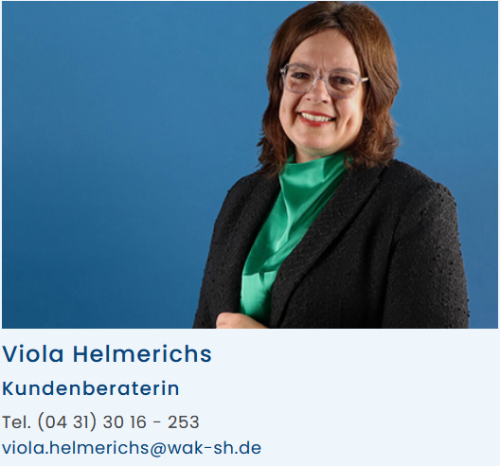
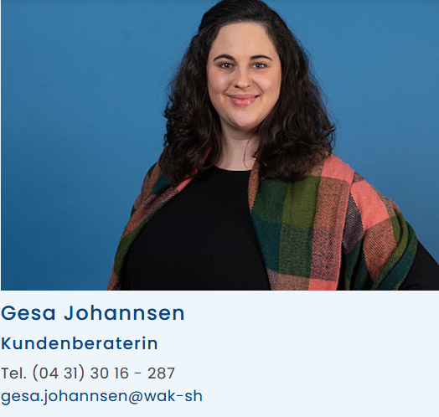
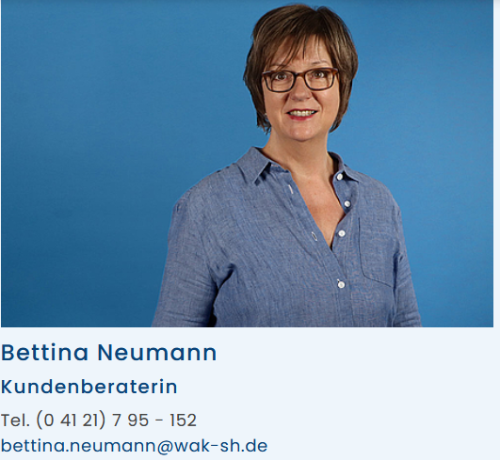
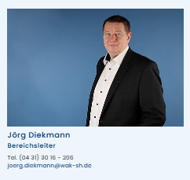
Dürfen wir uns vorstellen?

Slide 3
Über die Wirtschaftsakademie
Vielfältige Bildungsangebote für Beschäftigte und Unternehmen
Bildungspartner vor Ort
In Zusammenarbeit mit den drei schleswig-holsteinischen Industrie- und Handelskammern sind wir der Bildungspartner der schleswig-holsteinischen Unternehmen und Beschäftigten.
Fach- und Führungskräfte im Fokus
Wir gewinnen, qualifizieren und entwickeln Fach- und Führungskräfte.
189 Mitarbeitende
ca. 600 freiberufliche Dozierende
9 Standorte
5 Gästehäuser
15.452 Teilnehmende in 2022
5 Tochter-gesellschaften

Slide 4
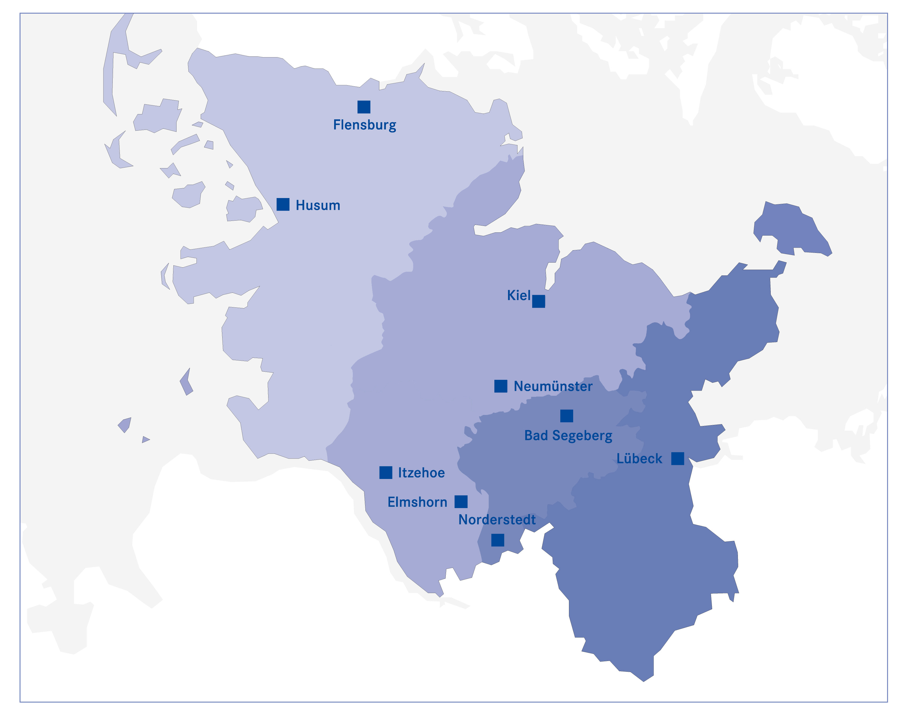
Bildungszentren
Schleswig-Holstein

Slide 5
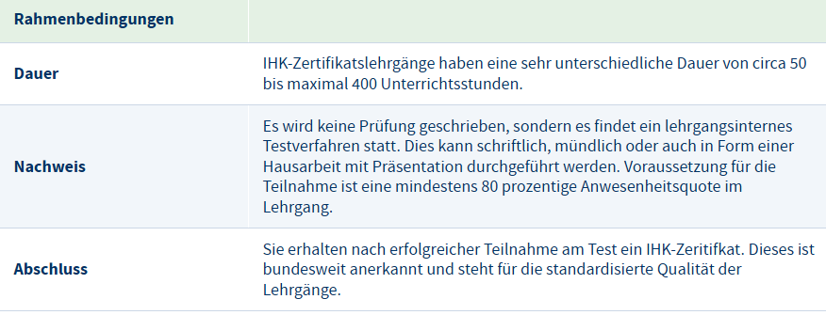
IHK Zertifikatslehrgänge
Lehrgangsart

Slide 6
Fachkraft für Lohn und Gehalt (IHK)
Ausgangslage
Die Lohn- und Gehaltsabrechnung ist gekennzeichnet durch ein umfassendes zu beachtendes gesetzliches Regelwerk.
Zugleich ist in den Unternehmen die Stellenbesetzung, gerade auch in kleineren Unternehmen, oftmals gekennzeichnet durch einen hohen Anteil an Quereinsteigern, denen eine berufliche Qualifizierung für die nun auszuübende Tätigkeit fehlt.
Angesichts des demografischen Wandels und des zunehmenden Wettbewerbs um Arbeitskräfte wird diese Tendenz weiter zunehmen.

Slide 7
Fachkraft für Lohn und Gehalt (IHK)
Zielgruppe
Der Lehrgang richtet sich an Beschäftigte, die mit Aufgaben der Lohn- und Gehaltsbuchhaltung betraut sind und ihr Wissen vertiefen wollen sowie an Neu/-und Quereinsteigende, die sich für diese Aufgaben qualifizieren wollen.

Slide 8
Fachkraft für Lohn und Gehalt (IHK)
Lehrgangsziel
Die Teilnehmer werden qualifiziert, die gesetzlichen Anforderungen bei der Lohn- und Gehaltsbuchhaltung zu beachten.

Slide 9
Fachkraft für Lohn und Gehalt (IHK)
Lehrgangsinhalte
Die Qualifizierung umfasst 80 Unterrichtseinheiten (UE) a 45 Minuten und gliedert sich in nachstehende 5 Module:
Modul 1: Grundlagen ca. 8 UE
1.1 Grundzüge des Arbeitsrechts
1.1.1 Gesetzliche Grundlagen
1.1. 2 Zustandekommen von Arbeitsverhältnissen
1.2 Arbeitslohn
1.3 Steuerklassen / Faktorverfahren
1.4 Elektronische Lohnsteuerabzugsmerkmale (ELStAM)
1.5 Anmeldung und Abführung der Lohnsteuer

Slide 10
Fachkraft für Lohn und Gehalt (IHK)
Lehrgangsinhalte
Modul 2: Vertiefung ca. 24 UE
2.1 Steuerfreier Arbeitslohn
2.1.1 Sonntags-, Feiertags- und Nachtzuschläge
2.1.2 Reisekosten
2.1.3 Gesundheitsförderung
2.1.4 Telekommunikationskosten
2.2 Geldwerte Vorteile / Sachbezüge
2.2.1 Dienstwagennutzung
2.2.2 Betriebsveranstaltungen
2.2.3 Rabatte
2.2.4 Sonstige Sachbezüge
2.3 Minijobregelung

Slide 11
Fachkraft für Lohn und Gehalt (IHK)
Lehrgangsinhalte
Modul 3: Sozialversicherung ca. 16 UE
3.1 Rechtsgrundlagen
3.1.1 Sozialversicherungspflicht
3.1.2 Statusfeststellungsverfahren
3.1.3 Beitragsberechnung
3.1.4 Rechengrößen
3.1.5 Sachbezugswerte
3.1.6 Freiwillige / Gesetzliche Krankenversicherung
3.2 Meldepflichten
3.2.1 Ein- und Austritt von Arbeitnehmern
3.2.2 Unterbrechungen (Krankheit, Mutterschutz, sonstige Gründe)
3.2.3 Monats- / Jahresmeldung
3.2.4 Sofortmeldung
3.3 Umlageverfahren
3.3.1 Anspruch und Berechnung der Lohnfortzahlung
3.3.2 Berechnung Zuschuss zum Mutterschaftsgeld

Slide 12
Fachkraft für Lohn und Gehalt (IHK)
Lehrgangsinhalte
Modul 4: Sonderthemen ca. 24 UE
4.1 Betriebliche Altersversorgung
4.2 Vermögensbildung und - beteiligung
4.3 Einmalbezüge, mehrjährige Bezüge
4.4 Besondere Personengruppen
4.4.1 Schüler
4.4.2 Rentner
4.4.3 Diplomanden
4.5 Lohnsteueraußenprüfung
4.6 Strafrecht

Slide 13
Fachkraft für Lohn und Gehalt (IHK)
Lehrgangsinhalte
Modul 5: Fallstudien und Prüfungsvorbereitung ca. 8 UE
5.1 Fallstudien zur Gehaltsabrechnung
5.2 Vorbereitung auf das Testat

Slide 14
Fachkraft für Lohn und Gehalt (IHK)
Abschluss
Das Zertifikat "Fachkraft für Lohn und Gehalt – (IHK)" erhalten Sie durch - die Teilnahme an den Seminaren (80% Anwesenheit) und
- die erfolgreiche Teilnahme am IHK- Zertifikatstest (ca. 20 Anwendungsfragen und 4 offene Fragen - Fallbearbeitung von 4 Fällen zu praktischen Fragestellungen)
Sind alle Kriterien erfüllt, beantragen wir für Sie das Zertifikat bei der IHK und senden es Ihnen zu.
Hinweis: Alternativ besteht die Option auf eine Teilnahmebescheinigung ohne Abschlussprüfung.

Slide 15
Fachkraft für Lohn und Gehalt (IHK)
Bundeseinheitliches Konzept
Umfang 80 Unterrichtseinheiten à 45 Min.
Durchführungsart Präsenz oder Online
Unterrichtsform berufsbegleitend
Abschluss IHK-Zertifikat (bei min. 80% Anwesenheit plus Bestehen des lehrgangsinternen schriftlichen Tests)
Preis EUR 2.840,00 (inkl. Zertifikatsgebühr)
Gruppengröße min. 4 max. 12 Teilnehmende bei Präsenz, 25 bei Online

Slide 16
Lohn- und Gehaltsabrechnung mit DATEV (IHK)
Ausgangslage
Aus der Lohnabrechnung ist der Einsatz des Computers als Arbeitsmittel nicht mehr wegzudenken,
schon wegen der vorgeschriebenen Datenübermittlung von Lohnsteuer und Sozialversicherung sowie
ab 2011 der elektronischen Lohnsteuerkarte und des Lohnnachweises an die Berufsgenossenschaft.
Mit den DATEV-Lohnprogrammen können die monatliche Lohn- und Gehaltsabrechnung optimiert werden
und darüber Prozesserleichterungen im Tagesgeschäft erzielt werden.

Slide 17
Lohn- und Gehaltsabrechnung mit DATEV (IHK)
Zielgruppe
Der Lehrgang richtet sich an Personen, die fachspezifische Kenntnisse für die Aufgaben in der Lohn- und Gehaltsbuchhaltung mittels DATEV-Lohnprogrammen erwerben, auffrischen, vertiefen und erweitern möchten.
Die Teilnehmenden sollten möglichst eine grundständige berufliche Ausbildung im kaufmännischen Bereich absolviert haben.

Slide 18
Lohn- und Gehaltsabrechnung mit DATEV (IHK)
Lehrgangsziel
Ziel dieses Kurses ist es, die Erstellung der Lohn- und Gehaltsabrechnungen EDV- gestützt systematisch und anwendungsbezogen zu vermitteln.
Anhand der Lohnprogramm-Software von DATEV werden Gehaltsabrechnungen für Mitarbeiter/innen erstellt.
Dabei werden die wichtigsten Arbeitsschritte wie das Anlegen von Firmenstammdaten, von Personaldaten bis hin zum Ausdruck von Monats- und Jahresmeldungen anhand von praxisnahen Beispielen erklärt.
Die Teilnehmenden erwerben Kenntnisse sowohl für das Beherrschen der Struktur und Systemlogik der EDV gestützt praktischen Lohn- und Gehaltsabrechnung mit dem DATEV Lohnprogramm als auch zur selbstständigen Arbeitsweise mit der DATEV Abrechnungssoftware.

Slide 19
Lohn- und Gehaltsabrechnung mit DATEV (IHK)
Lehrgangsinhalte
1 Grundlagen der Lohn- und Gehaltsabrechnung ca. 10 UE
• Theoretische Grundlagen der Lohn- und Gehaltsabrechnung
• Ablauf der Lohn- und Gehaltsabrechnung
• Steuer- und versicherungsrechtliche Grundlagen
• aktuelle gesetzliche Änderungen
2 Gehaltsabrechnung verstehen ca. 5 UE
• Einführung in das Programm Lohn und Gehalt und in das Bedienungskonzept
• DATEV - Institutionsverwaltung
• Anlegen von Firmen- und Mandanten-Stammdaten
• Bearbeiten von Mitarbeiterstammdaten

Slide 20
Lohn- und Gehaltsabrechnung mit DATEV (IHK)
Lehrgangsinhalte
3 Lohn- und Gehaltsabrechnung ca. 10 UE
• einfache Monatsabrechnung durchführen und kontrollieren
• Überstunden abrechnen
• Monatsabschluss durchführen
4 Lohn- und Gehaltsabrechnung ca. 10 UE
• Bewegungsdaten erfassen
• Wiederholungsabrechnung durchführen
• Ausfallzeiten (Urlaub, Krankheit, Mutterschutz etc.) erfassen
• Zuschläge und Zulagen erfassen
5 Abzüge vorbereiten ca. 5 UE
• Abrechnung von Sachbezügen / geldwerter Vorteil
• Abrechnung von Einmalzahlungen
• Korrekturen und Stammdatenänderungen vornehmen

Slide 21
Lohn- und Gehaltsabrechnung mit DATEV (IHK)
Lehrgangsinhalte
6 Monatliche Auswertungen ca. 3 UE
• Lohnabrechnung
• Lohnkonto
• Lohnjournal
• Beitragsnachweis
• Lohnsteueranmeldung
7 Besonderheiten in der Abrechnung ca. 3 UE
• Beschäftigte in der Gleitzone
• Kurzfristig Beschäftigte
• geringfügig Entlohnte
8 Jahresabschlussarbeiten durchführen ca. 2 UE
• Lohnkonto, Buchungsliste
• Lohnsteuerjahresausgleich durchführen
• Jahresmeldungen

Slide 22
Lohn- und Gehaltsabrechnung mit DATEV (IHK)
Lehrgangsinhalte
9 Besonderheiten in der Abrechnung ca. 2 UE
• Eintritt und Austritt von Arbeitnehmer
• Abrechnung von Direktversicherungen und Pensionen
• Abrechnung von Dienstwagen
10 Lehrgangsinternes Testat
• Vorbereitung ca. 5 UE
• Durchführung

Slide 23
Lohn- und Gehaltsabrechnung mit DATEV (IHK)
Abschluss
Das Zertifikat "Lohn- und Gehaltsabrechnung mit DATEV (IHK)" erhalten Sie durch - die Teilnahme an den Seminaren (80% Anwesenheit) und
- die erfolgreiche Teilnahme am IHK- Zertifikatstest (Das Testat besteht aus der Bearbeitung einer praktischen Aufgabenstellung. Die Aufgabe besteht aus Mandantenanlagen (4), Mitarbeiteranlagen (4), Lohnabrechnungen (8) sowie einem Monatsabschluss.)
Sind alle Kriterien erfüllt, beantragen wir für Sie das Zertifikat bei der IHK und senden es Ihnen zu.
Hinweis: Alternativ besteht die Option auf eine Teilnahmebescheinigung ohne Abschlussprüfung.

Slide 24
Lohn- und Gehaltsabrechnung mit DATEV (IHK)
Bundeseinheitliches Konzept
Umfang 55 Unterrichtseinheiten à 45 Min.
Durchführungsart Online
Unterrichtsform berufsbegleitend
Abschluss IHK-Zertifikat (bei min. 80% Anwesenheit plus Bestehen des lehrgangsinternen schriftlichen Tests)
Preis EUR 1.550,00 (inkl. Zertifikatsgebühr)
Gruppengröße min. 3 max. 12 Teilnehmende bei Online

Slide 25
Förderung
Weiterbildungsbonus Schleswig-Holstein (Landesprogramm Arbeit 2021 – 2027 des ESF+-Aktion A3)
Gefördert werden Seminarkosten der beruflichen Weiterbildung, die dem eigenen beruflichen Fortkommen bzw. der Weiterentwicklung dienen.
Voraussetzung:
Veranstaltung läuft über min. 16 bis max. 400 Zeitstunden
Arbeitgeber oder selbstständige/r Erwerbstätige/r trägt min. 60% der Kosten (Die Förderung beträgt bis zu 40% der zuwendungsfähigen Gesamtkosten, maximal jedoch 1.500,00 Euro/Kalenderjahr pro Antragstellenden).
Der Förderungsantrag muss vor Veranstaltungsstart bewilligt worden sein.
Die Weiterbildung muss spätestens am 31.12.2028 abgeschlossen sein.

Slide 26
Förderung
Weiterbildungsbonus Schleswig-Holstein
Berechnungsbeispiel
Veranstaltungspreis EUR 2.840,00
AG-Anteil min. 60% EUR -1.704,00
Förderung bei 60% AN-Anteil (max. EUR 1.500,00) EUR -1.136,00
Eigenanteil nach Erhalt Förderung EUR 0,00

Slide 27
Weitergehende Informationen
Landesportal Schleswig-Holstein: https://www.schleswig-holstein.de/DE/fachinhalte/W/weiterbildung/Weiterbildungsbonus_HT.html

Slide 28
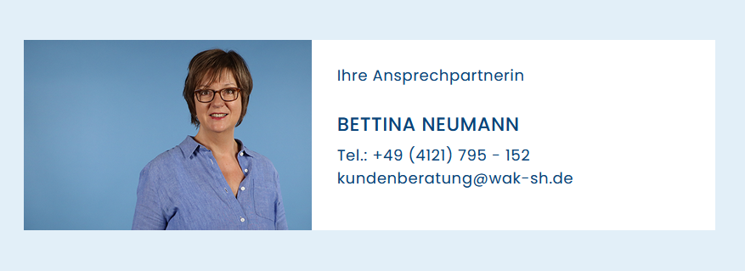
Ansprechpartner:in
Wirtschaftsakademie Schleswig-Holstein GmbH

Slide 29
Weitere Fragen?

Slide 31
Unternehmensverbund der Wirtschaftsakademie
Ein starker Verbund

